Slide 1

内容
1
初识数据结构
2
重要的C语言概念
3
线性表
4
栈与队列
5
串、多维数组与特殊矩阵
6
树
7
图
8
排序
9
查找

Slide 2
第三章 线性表
线性表的概念
应用实践
线性表的顺序存储
DS
双向链表
单向链表
循环链表

Slide 3
Hot Tip
本章讨论的线性表是学习的第一种也是最简单的一种数据结构，是整个课程的基础，特别是熟练掌握链表的操作对以后各章的学习将有很大的帮助。
链表是本章的重点和难点。掌握指针操作和内存动态分配的编程技术是学好本章的基本要求，分清链表中指针P和结点 *p 之间的对应关系，区分链表中的头结点、头指针和首结点的不同以及熟练掌握循环链表、双向链表。

Slide 4
线性结构特点
在数据元素的非空有限集中
  存在唯一的一个被称作“第一个”的数据元素
  存在唯一的一个被称作“最后一个”的数据元素
  除第一个外，集合中的每个数据元素均只有一个前驱
  除最后一个外，集合中的每个数据元素均只有一个后继

Slide 5

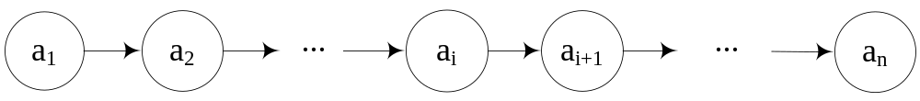
3.1 线性表的概念
3.1.2 线性表的概念
  定义：一个线性表是n个数据元素的有限序列
例 英文字母表（A,B,C,…..Z)是一个线性表
  特征：
    元素个数n—表长度，n=0空表
    1<i<n时
      ai的直接前驱是ai-1，a1无直接前驱
      ai的直接后继是ai+1，an无直接后继
    元素同构，且不能出现缺项

Slide 6
3.1.2 线性表的抽象数据类型描述
线性表是一个相当灵活的数据结构，它的长度可根据需要增长或缩短，即对线性表的数据元素不仅可以进行访问，还可以进行插入和删除等操作。
其抽象数据类型的定义如下：
ADT List {
数据对象：D ＝{ a_{i} | a_{i} ∈ElemType, i=1,2,...,n, n≥0 }
数据关系：R ＝{ <a_{i-1} ,a_{i} >|a_{i-1} ,a_{i}∈D, i=2,...,n }
基本操作：
（详见下页）
} ADT List

Slide 7
基本操作
InitList(SqList *L ) | //线性表的初始化，即构造一个空的线性表L
DestroyList(SqList &L ) | //释放线性表L占用的内存空间
ListEmpty(SqList L ) | //判断线性表L是否为空表
ListLength(SqList L ) | //求线性表的长度，返回L中元素个数
GetElem(SqList L, int i, DataType *e) | //求线性表L中第i(1≤i≤n)个元素的值
LocateElem(SqList L, DataType e) | //返回L中第1个与e满足关系的数据元素位序
ListTraverse(SqList L) | //依次对线性表L的每个元素进行遍历
ClearList(SqList *L ) | //将线性表L重置为空表
PutElem(SqList L,int i, DataType *e ) | //给线性表L中第i个元素赋值
ListInsert(SqList *L, int i, DataType e ) | //在线性表L的第i个元素之前插入新的元素e
ListDelete(SqList *L, int i, DataType *e) | //删除L的第i个元素，并用e返回其值，L的长度减1
CreateListHead(SqList *L, int n) | //用头插法建立带表头结点的单链线性表L
CreateListTail(SqList *L, int n) | //用尾插法建立带表头结点的单链线性表L

Slide 8
3.2 线性表的顺序存储
    定义：用一组地址连续的存储单元存放一个线性表叫~
元素地址计算方法
  LOC(a_{i})=LOC(a₁)+(i-1)*d
  LOC(a_{i+1})=LOC(a_{i})+d
  其中：
    d —一个元素占用的存储单元个数
    LOC(a_{i})—线性表第i个元素的地址
    特点：
      实现逻辑上相邻—物理地址相邻
      实现随机存取
    实现：可用C语言的一维数组实现

Slide 9
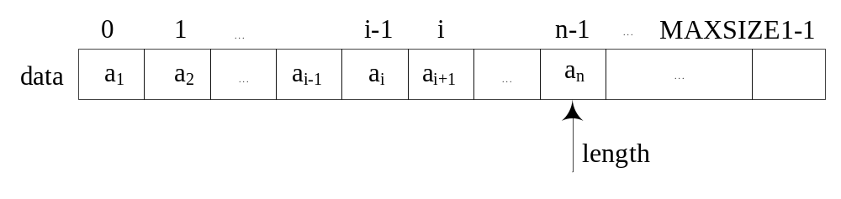
考虑到线性表的运算有插入、删除等运算，即表长是可变的。因此，数组的容量需设计的足够大，设用data[MAXSIZE]来表示，其中MAXSIZE是一个根据实际问题定义的足够大整数，线性表中的数据从data[0]开始一次存放，但当前线性表中最后一个元素的实际元素个数可能未达到MAXSIZE，需要一个变量length记录当前线性表中最后一个元素在数组中的位置，即length起一个指针的作用，始终指向线性表中最后一个元素。其顺序表如图3.1所示。
图3.1 线性表的顺序存储结构

Slide 10
在C语言中，线性表的顺序存储的类型定义如下：
typedef int DataType; // DataType类型根据实际情况而定，这里假设为int
#define MAXSIZE 100 // MAXSIZE可根据实际情况而定
typedef struct{
DataType data[MAXSIZE];
int length;
}SqList;

Slide 11
V数组下标
内存
元素序号
0
a1
1
typedef int DataType; #define MAXSIZE 100
1
a2
2
n-1
an
n
例 typedef struct{
DataType data[MAXSIZE]
int length;
}SqList;
备用空间
M-1
动态申请和释放内存
DataType *pData = (DataType *)malloc(MAXSIZE*sizeof(DataType));
free(pData);
数据元素不是简单类型时,可定义结构体数组

Slide 12
    3.2.2顺序表的基本运算
  1.插入
定义：线性表的插入是指在第i（1≤i ≤ n+1）个元素之前插入一个新的数据元素x，使长度为n的线性表
    变成长度为n+1的线性表
    需将第i至第n共（n-i+1)个元素后移

Slide 13
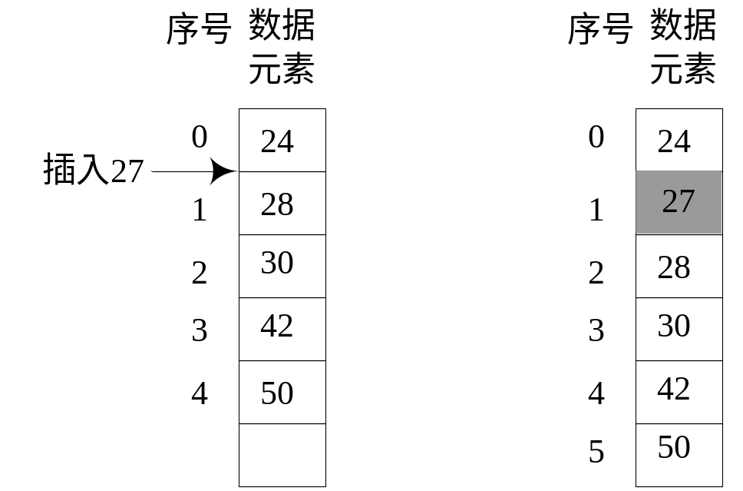
数据元素a_{i-1}和 a_{i} 的逻辑关系发生了变化。在线性表的顺序存储结构中，由于逻辑上相邻的数据元素在物理上也是相邻的，因此，除非i = n + 1，否则必须移动元素才能反映这个逻辑关系的变化。图3.2表示一个线性表在进行插入操作的前后其数据元素在存储空间中位置的变化。
图3.2 线性表插入前后的状况

Slide 14
V数组下标
内存
元素序号
V数组下标
内存
元素序号
0
a1
1
0
a1
1
1
a2
2
1
a2
2
x
i-1
ai
i
i-1
i
i
ai+1
i+1
i
ai
i+1
ai+1
n-1
an
n
n-1
an-1
n
n
n+1
n
an
n+1

Slide 15
一般情况下，在第i(1 ≤ i ≤ n)个数据元素之前插入一个元素时，需要将n至第i个元素（共n-i+1个）依次向后移动一个位置，其实现算法如下： int ListInsert(SqList *L,int i,DataType e){ int k; if (L->length==MAXSIZE) return ERROR; if (i<1 || i>L->length+1) return ERROR; if (i<=L->length)
{ for(k=L->length-1;k>=i-1;k--)
L->data[k+1]=L->data[k];
}
L->data[i-1]=e;
L->length++; return OK;
}

Slide 16
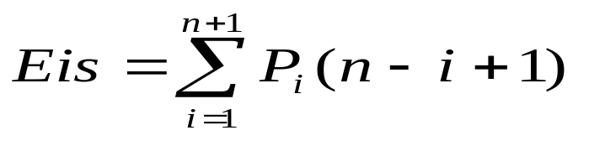
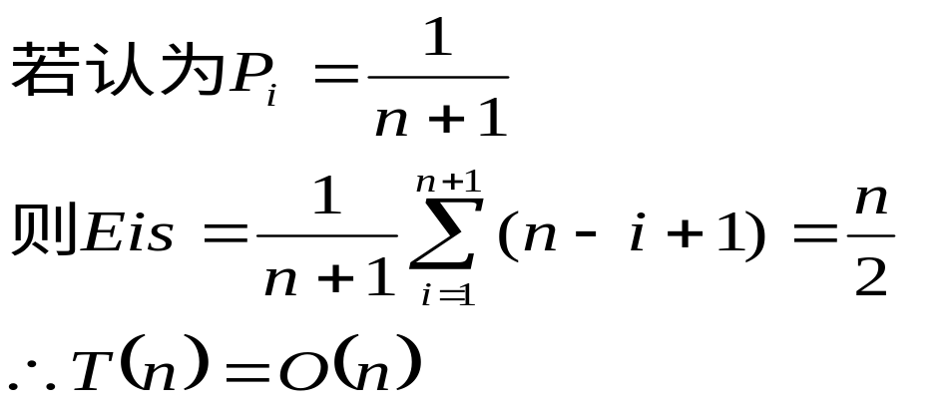
    算法时间复杂度T(n)
      设Pi 是在第i个元素之前插入一个元素的概率，则在长度为n的线性表中插入一个元素时，所需移动的元素次数的平均次数为：

Slide 17
  2. 线性表中数据元素的删除
    定义：线性表的删除是指将第i（1≤i ≤ n）个元素删除，使长度为n的线性表
    变成长度为n-1的线性表
    需将第i+1至第n共（n-i)个元素前移

Slide 18
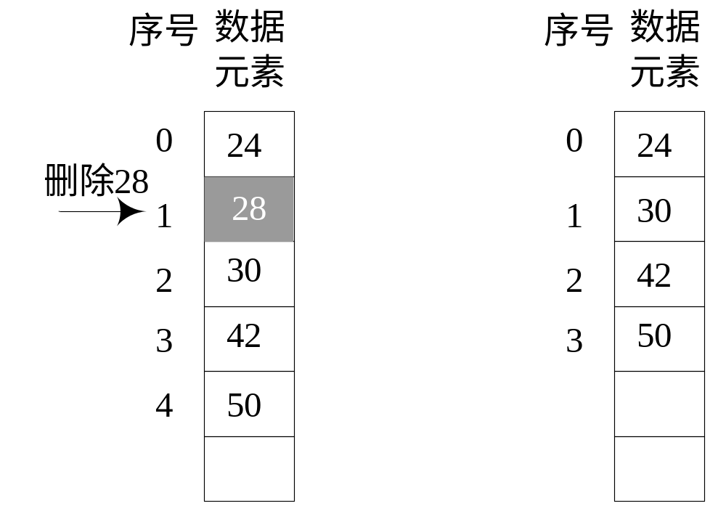
数据元素a_{i-1}、a_{i}和a_{i+1}之间的逻辑关系发生变化，为了在存储结构上反映这些变化，同样需要移动元素。如图3.3所示。
图3.3 线性表删除前后的状况

Slide 19
V数组下标
内存
元素序号
V数组下标
内存
元素序号
0
a1
1
0
a1
1
1
a2
2
1
a2
2
i-1
ai
i
i-1
ai+1
i
i
ai+1
i+1
i
ai+2
i+1
n-1
an
n
n-2
an
n-1
n
n+1
n-1
n

Slide 20
一般情况下，删除第i（1≤i≤n）个元素时需将从第i+1至第n（共n-i）个元素依次向前移动一个位置，算法如下：
Int ListDelete(SqList *L,int i,DataType *e) {
int k;
if (L->length==0)
return ERROR;
if (i<1 || i>L->length) //删除位置不正确
return ERROR;
*e=L->data[i-1];
if (i<L->length)
{
for(k=i;k<L->length;k++)
L->data[k-1]=L->data[k];
}
L->length--;
return OK;
}

Slide 21
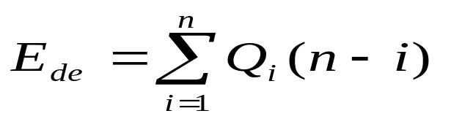
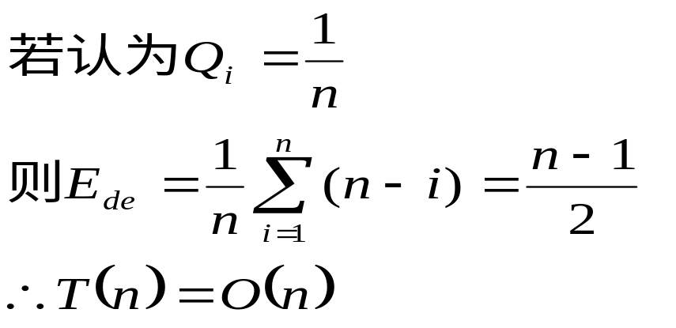
算法评价
      设Qi是删除第i个元素的概率，则在长度为n的线性表中删除一个元素所需移动的元素次数的平均次数为：
    故在顺序表中插入或删除一个元素时，平均移动表的一半元素，当n很大时，效率很低

Slide 22
  顺序存储结构的优缺点
    优点
      逻辑相邻，物理相邻
      可随机存取任一元素
      存储空间使用紧凑
    缺点
      插入、删除操作需要移动大量的元素
      预先分配空间需按最大空间分配，利用不充分
      表容量难以扩充

Slide 23
3.3 单向链表
线性表的存储特点是用物理上的相邻来实现逻辑上的相邻，它要求用连续的存储单元顺序存储线性表中各元素，因此，对顺序表插入、删除时需要通过移动数据元素来实现，影响了运行效率。下边介绍线性链表，它不需要用地址连续的存储单元来实现，而是通过“链”建立起数据元素之间的逻辑结构，显然，对线性表的插入、删除不需要移动数据元素。
以链式结构存储的线性表称之为线性链表。其结点中只含一个指针域，也叫单向链表

Slide 24
3.3 单向链表
  特点：
    用一组任意的存储单元存储线性表的数据元素
    利用指针实现了用不相邻的存储单元存放逻辑上相邻的元素
    每个数据元素ai，除存储本身信息外，还需存储其直接后继的信息。
    这两部分信息组成数据元素的存储映像，称为结点。由于上述链表的每个结一个点只有一个指示其直接相继的信息，故将这种链表称为单向链表，简称为单链表。
    结点
      数据域：元素本身信息
      指针域：指示直接后继的存储位置
结点
数据域 指针域

Slide 25
n个结点（a_{i}(1≤i≤n)的存储映像）链结成一个链表，即为线性表
(a₁, a₂, ….,a_{n})
的链式存储结构。整个链表的存取必须从头指针开始进行，头指针指示链表中第一个结点（即第一个数据元素的存储映像）的存储位置。同时，由于最后一个数据元素没有直接后继，则线性链表中最后一个结点的指针为空(NULL)。
用C语言定义的单链表结构如下：
typedef struct Node
{
DataType data;
struct Node *next;
}Node;
typedef struct Node *LinkList;

Slide 26
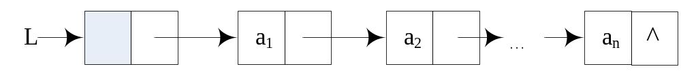
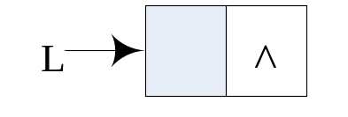
假设L是LinkList型的变量，则L为单链表的头指针，它指向表中第一个结点。若L为空(NULL)，则所表示的线性表为“空”表，其长度n为“零”。有时，我们在单链表的第一个结点之前附设一个结点，称之为“头结点”。头结点的数据域可以不存储任何信息，也可以存储诸如线性表的长度等类的附加信息，头结点的指针域存储指向第一个结点的指针（即第一个元素结点的存储位置）。如图3.4(a)所示，此时，单链表的头指针指向头结点。若线性表为空表，则头结点的指针域为“空”，如图3.4(b)所示。
(a) 非空表 (b) 空表
图3.4 带头指针的单链表

Slide 27
例 线性表 (ZHAO,QIAN,SUN,LI,ZHOU,WU,ZHENG,WANG)
存储地址
数据域
指针域
头指针
1
LI
43
7
QIAN
13
H
13
SUN
1
31
19
WANG
NULL
25
WU
37
31
ZHAO
7
37
ZHENG
19
43
ZHOU
25
H
ZHAO
QIAN
SUN
LI
ZHOU
WU
ZHENG
WANG
^

Slide 28
3.3.3单向链表的基本操作
一般情况下，一个单链表需要创建操作即初始化分配内存的操作，销毁操作即释放整个链表的所有结点及结点数据的内存操作。此外，我们经常碰到的栈操作、队列操作等方面的功能都要放到这里来实现，还有获取某个位置上的结点数据、链表结点数量等操作。
单链表与顺序线性表不同，顺序线性表在建立时，已定义好此顺序线性表的界限，并分配给它一块连续的存储单元，而单链表的结点数在定义前是不确定的，单链表中的元素也不一定是顺序安排的，而是由指针域来表示各元素的前后邻接关系，故单链表的运算操作与顺序线性表一般有所不同。单链表的常用运算主要有遍历、插入、和删除等。所谓遍历，就是根据已给的表头指针，按由前向后的次序访问单链表的各个结点。
这样就得到了单链表如下几个基本操作：

Slide 29
头结点
头结点
头结点
头结点
头结点
an-1
…...
an ^
an-1
an ^
L
an ^
a2
…...
L
L
L
L
0
a2
an ^
0
0
a1
0
0
^

Slide 30
(1) InitList(LinkList *L) | //初始化单链表
(2) ListEmpty(LinkList L) | //判断单链表是否为空
(3) ClearList(LinkList *L) | //单链表的置空
(4) CreateListTail(LinkList *L, int n) | //从尾创建添加结点
(5) CreateListHead(LinkList *L, int n) | //从头创建添加结点
(6) ListLength(LinkList L) | //获取链表结点数量(表长)
(7) GetElem(LinkList L,int i,DataType *e) | //获取指定位置结点
(8) LocateElem(LinkList L,DataType e) | //获取指定数据元素的位序
(9) ListInsert(LinkList *L,int i,DataType e) | //插入指定位置的数据元素
(10) ListDelete(LinkList *L,int i,DataType *e) | //删除指定位置的数据元素
(11) ListTraverse(LinkList L) | //单链表的遍历

Slide 31
(1) 初始化单向链表
int InitList(LinkList *L)
{
*L=(LinkList)malloc(sizeof(Node)); //产生头结点,并使L指向此头结点
if(!(*L)) // 存储分配失败
return ERROR;
(*L)->next=NULL;
return OK;
}
算法3.3 初始化单链表

Slide 32
(2)判断是否为空
若L为空表，则返回TRUE，否则返回FALSE。
int ListEmpty(LinkList L)
{
if(L->next)
return FALSE;
else
return TRUE;
}
算法3.4 判断单链表是否为空

Slide 33
(3) 置空
int ClearList(LinkList *L)
{
LinkList p,q;
p=(*L)->next; //p指向第一个结点
while(p) //没到表尾
{
q=p->next;
free(p);
p=q;
}
(*L)->next=NULL;
return OK;
}
算法3.5 单链表的置空

Slide 34
(4) 求表长
int ListLength(LinkList L)
{
int i=0;
LinkList p=L->next;
while(p)
{
i++;
p=p->next;
}
return i;
}
算法3.6 单链表的表长

Slide 35
(5) 取值
用e返回L中第i个数据元素的值。
int GetElem(LinkList L,int i,DataType *e)
{
int j;
LinkList p;
p = L->next;
j = 1; //计数器j
while (p && j<i) //p不为空或者计数器j还没有等于i时，循环继续
{
p = p->next;
++j;
}
if ( !p || j>i )
return ERROR;
*e = p->data;
return OK;
}
算法3.7 单链表某元素的值

Slide 36
(6) 求位序(查找)
返回L中第1个与e满足关系的数据元素的位序。若这样的数据元素不存在，则返回值为0。
int LocateElem(LinkList L,DataType e)
{
int i=0;
LinkList p=L->next;
while(p)
{
i++;
if(p->data==e) //找到这样的数据元素
return i;
p=p->next;
}
return 0;
}
算法3.8 单链表某元素的位序

Slide 37
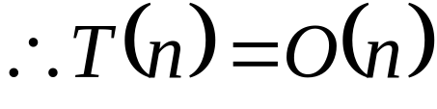
算法评价
若找到结点X，为结点X在表中的序号
While循环中语句频度为
否则，为n

Slide 38

(7) 单链表的插入
      在线性表两个数据元素a和b间插入e，已知p指向a
p
a
b
p->next=s;
s->next=p->next;
s
e
        算法评价

Slide 39
(7) 单链表的插入
在L中第i个位置之前插入新的数据元素e，L的长度加1。
int ListInsert(LinkList *L,int i,DataType e)
{ int j;
LinkList p,s;
p = *L;
j = 1;
while (p && j < i) //寻找第i个结点
{
p = p->next;
++j;
}
if (!p || j > i) return ERROR;
s = (LinkList)malloc(sizeof(Node)); //生成新结点
s->data = e;
s->next = p->next;
p->next = s;
return OK;
}
算法3.9 单链表的插入

Slide 40
(8) 单链表的删除
      单链表中删除b，设p指向a
q
p
a
b
c
p->next=p->next->next;
q = p->next;
p->next = q->next;
        算法评价

Slide 41
(8) 单链表的删除
删除L的第i个数据元素，并用e返回其值，L的长度减1。
int ListDelete(LinkList *L,int i,DataType *e)
{
int j;
LinkList p,q;
p = *L;
j = 1;
while (p->next && j < i)
{
p = p->next;
++j;
}
if (!(p->next) || j > i)
return ERROR;
q = p->next;
p->next = q->next;
*e = q->data; //将q结点中的数据给e
free(q); //系统回收此结点，释放内存
return OK;
}
算法3.10 单链表的删除

Slide 42
(9) 单链表的遍历
依次对L的每个数据元素输出。
int ListTraverse(LinkList L)
{
int count =0;
LinkList p=L->next;
while(p)
{
printf("%d ", p->data);
p=p->next;
count++;
}
printf("\n");
return (count);
}
算法3.11 单链表的遍历

Slide 43
(10) 头插法
随机产生n个元素的值，建立带表头结点的单链线性表L（头插法）。
void CreateListHead(LinkList *L, int n)
{
LinkList p;
int i;
srand(time(0)); //初始化随机数种子
*L = (LinkList)malloc(sizeof(Node));
(*L)->next = NULL;
for (i=0; i<n; i++)
{
p = (LinkList)malloc(sizeof(Node));
p->data = rand()%100+1; //随机生成100以内的数字*
p->next = (*L)->next;
(*L)->next = p;
}
}
算法3.12 单链表的头插法

Slide 44
(11) 尾插法
随机产生n个元素的值，建立带表头结点的单链线性表L（尾插法）。
void CreateListTail(LinkList *L, int n)
{
LinkList p,r;
int i;
srand(time(0));
*L = (LinkList)malloc(sizeof(Node));
r=*L;
for (i=0; i<n; i++)
{
p = (Node *)malloc(sizeof(Node));
p->data = rand()%100+1;
r->next=p;
r = p;
}
r->next = NULL;
}
算法3.13 单链表的尾插法

Slide 45
    单链表特点
  它是一种动态结构
  不需预先分配空间
  指针占用额外存储空间
  不能随机存取，查找速度慢

Slide 46
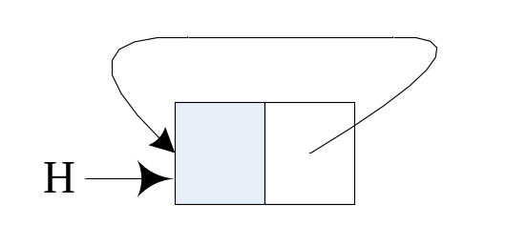
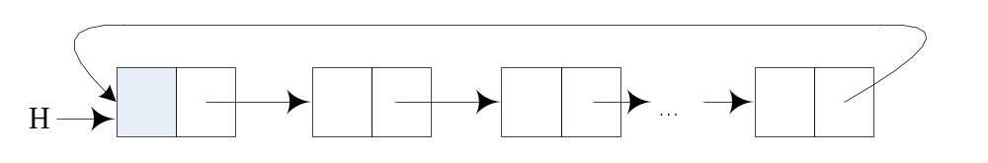
3.4 循环链表
循环链表是另一种形式的链式存储结构。它的特点是表中最后一个结点的指针域指向头结点，整个链表形成一个环。由此，从表中任何一结点出发均可找到表中其他结点，如图3.5所示为单链的循环链表。类似地，还可以有多重链的循环链表。
(a) 非空表 (b) 空表
图3.5 单循环链表

Slide 47
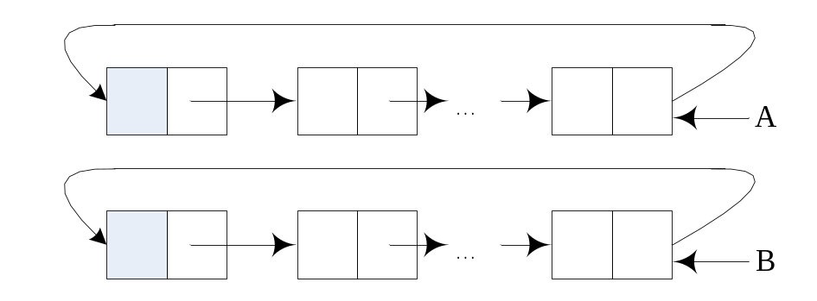
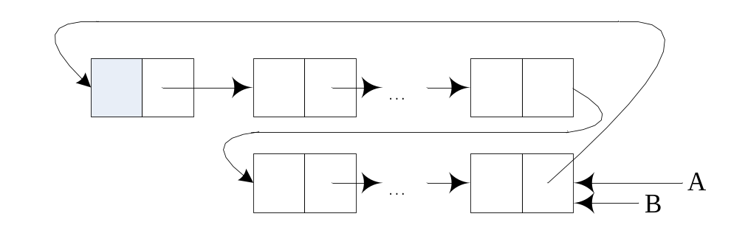
循环链表的操作和线性链表基本一致，差别仅在于算法中的循环条件不是p或p->next是否为空，而是在于它们是否等于头指针。但有时候，若是在循环链表中设立尾指针而不设头指针（如图3.6(a)所示），可使某些操作简化。例如将两个线性表合并成一个表时，仅需将一个表的表尾和另一个表表头相接。当线性表以图3.6(a)的循环链表做存储结构时，这个操作仅改变两个指针值即可，运算时间为O(1)。合并后的表如图3.6(b)所示。
（a）两个链表
（b）合并后的表
图3.6 仅设尾指针的循环链表

Slide 48
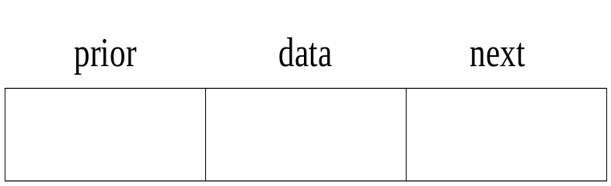
3.5 双向链表(double linked list)
对单链表进行改进的另一种方法是构成双向链表。双向链表中每个结点除了有向后的指针(next)外，还有一个指向前一个结点的指针(prior)，这样形成的链表中有两条不同方向的链，因此，从某一个结点均可向两个方向访问。这样构成的链表有两个方向不同的链，简称为双向链表。双链表的结点形式如图3.7所示。
存储数据元素data
结点
指针域
数据域
指针域
图3.7 双向循环链表结点结构
存储后继结点
的地址next
存储前趋结点
的地址prior
其中链域prior和next分别指向本结点的直接前趋结点和直接后继结点。

Slide 49
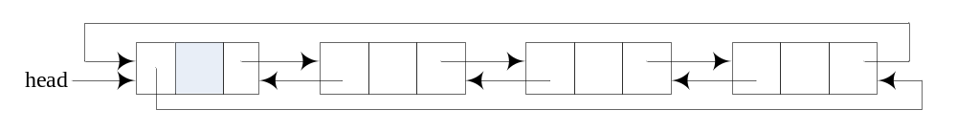
如果循环链表的结点再采用双向指针，就成为双向循环链表也成为双链表。图3.8是一个具有空表头结点的双向循环链表，其表尾结点的向右指针指向空表头结点，空表头结点的向左指针指向表尾结点。
双链表较单链表虽然要多占用一些存储单元，但对其插入和删除操作以及查找结点的前趋和后继都非常方便。在链表较长，插入、删除较频繁或需要经常查找结点的前趋和后继的情况下使用双链表比较合适。双链表结构是一种对称结构，设指针p指向双链表的某一结点，则双链表的对称性可用下式来表示：
p=(p->next)->prior=(p->prior)->next
亦即结点*p的地址既存放在其前趋结点*(p->prior)的后继指针域中，又存放在它的后继结点*(p->next)的前趋指针域中。
图 3.8 双向循环链表
空双向循环链表：
L

Slide 50
3.5.2 双向链表的基本操作
与单链表相比较，双向链表只是增加了直接前继的指针域，故其存储结构可表示为：
typedef struct DuLNode {
DataType data;
struct DuLNode *prior;
struct DuLNode *next;
} DuLNode, *DuLink;
在双向链表上进行操作基本上和单向链表相同，例如，查找结点也是要从头指针指示的头结点开始，但插入和删除时必须同时修改两个方向上的指针。

Slide 51
(1) 双向链表的插入
在带头结点的双向链表L 中结点*p 之后插入结点*s，见图3.9所示，其代码实现见算法3.14。
void ListInsert_DuL(DuLink &L, DuLNode* p, DuLNode* s )
{
s->prior = p; // ①把p赋值给s的前驱
s->next = p->next; // ②把p->next 赋值给s的后继
p->next->prior = s; // ③把s赋值给p->next的前驱
p->next = s; // ④把s赋值给p的后继
}
算法3.14 双向链表插入结点

Slide 52
P
a
b
④
③
①
②
S
e
其中，步骤①和②可前后互换，但步骤④不能先执行，否则会使得p->next提前变成了s，使得插入工作无法完成。我们可以理解为，先搞定s的前驱和后继，再搞定后结点的前驱，最后解决前趋结点的后继。

Slide 53
(2) 双向链表的删除
在带头结点的双向链表L中删除结点*p， 并以e 返回它的数据元素。见图3.10所示，其算法实现见算法3.15。
void ListDelete_DuL(DuLink &L, DuNode* p, DataType &e)
{
p-> prior ->next = p->next;
p->next->prior = p-> prior;
e = p->data;
free(p);
}
算法 3.15 双向链表删除结点

Slide 54
    删除
p->prior->next=p->next;
①
a
b
c
②
p->next->prior=p->prior;
P
    算法描述
①
p-> prior ->next = p->next;
p-> next ->prior = p->prior;
e = p->data;
free(p);
②
      算法评价：T(n)=O(1)

Slide 55
3.6 应用实践
3.6.1 单向链表排序问题
设有一个正整数序列组成的有序单链表（按递增次序有序，且允许有相等的整数存在），试编写能实现下列功能的算法 ：（要求用最少的时间和最小的空间）
(1) 确定在序列中比正整数x大的数有几个（相同的数只计算一次，如序列{20,20,17,16,15,15,11,10,8,7,7,5,4}中比10大的数有5个）；
(2) 在单链表将比正整数x小的数按递减次序排列；
(3) 将正整数比x大的偶数从单链表中删除。

Slide 56
3.6.2 自动预订飞机票问题
设民航公司有一个自动预订飞机票的系统，该系统中有一张用双重链表示的乘客表，下表中的结点按乘客姓氏的字母序相链。例如，下面是张某个时刻的乘客表。试为该系统写出一个当任一乘客要订票时修改乘客表的算法。
序号 | data | Llink | Rlink
1 | Liu | 6 | 5
2 | Chan | 4 | 9
3 | Wang | 5 | 7
4 | Bao | 0 | 2
5 | Mai | 1 | 3
6 | Dong | 8 | 1
7 | Xi | 3 | 0
8 | Deng | 9 | 6
9 | Cuang | 2 | 8

Slide 57
3.6.3 约瑟夫（Joseph）环问题
编号为1，2，…，n的n个人按顺时针方向围坐一圈，每人持有一个密码（正整数）。一开始任选一个正整数作为报数上限值m，从第一个人开始按顺时针方向自1开始顺序报数，报到m时停止报数。报m的人出列，将他的密码作为新的m值，从他在顺时针方向上的下一个人开始重新从1报数，如此下去，直至所有人全部出列为止。试设计一个程序求出出列顺序。

Slide 58
习题与思考
  3.1 线性表的顺序存储结构具有3个弱点：其一，在做插入或删除操作时，需移动大量元素；其二，由于难以估计，必须预先分配较大的空间，往往使存储空间不能得到充分利用；其三，表的容量难以扩充。线性表的链式存储结构是否一定都能够克服上述3个弱点，试讨论之。
  3.2 若较频繁地对一个线性表进行插入和删除操作，该线性表宜采用何种存储结构?为什么?
  3.3 试比较顺序表(Sequential List)与链表(Linked List)的优缺点。
  3.4 试分析单链表与双链表的优缺点。
  3.5 为什么在单循环链表中的p所指节点之后插入一个s所指节点的操作。
  3.6 写出在循环双链表中的p所指节点之后插入一个s所指节点的操作。

Slide 59
3.7 链表中的p所指节点之前插入一个s所指节点的操作。
3.8 请利用链表来表示一元多项式：A(x) = 4x11 + 9x8 + 11x3 + 8x +7。
3.9 有一个单链表L（至少有一个节点），其结点指针为head，编写一个函数将L逆置，即最后一个结点变成第一个结点，原来倒数第二个结点变成第二个结点，等等。
3.10 有两个循环链表，链表头指针分别为head1和head2，编写一个函数将链表head1链接到链表head2之后，要求链接后的链表仍保持循环链表形式。
3.11 已知由一个线性表表示的结构中含有三类字符的数据元素（包括字母字符、数字字符和其他字符），试编写算法将该线性链表分割为3个循环链表，其中每个循环链表所表示的线性表中均只含有一类字符。
3.12 以循环链表作为稀疏多项式的存储结构，编写求其导函数的算法，要求利用多项式中的结点空间存放其导函数，同时释放所有无用结点。

Slide 60

Thank You !

